Slide 1
想一想
1、小明要将一袋重50N的大米搬到10米高的楼上。若坐电梯需要10s，若走楼梯需要2min。两种不同的搬运方法对这袋大米所做的功各是多少？
哪种方法对这袋大米做功快？

Slide 2
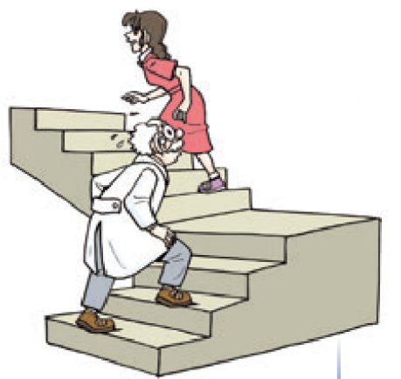
2、可以怎样比较不同物体做功的快慢？？
A、做相同的功，比较所用时间
B、做功时间相同，比较所做的功
3、重480N的老人和重300N的小孩爬上10米高的楼梯，分别用时20s和10s。他们谁做功快呢？
比较单位时间内所做的功

Slide 3
第2节 功率
人教版初中物理第十一章

Slide 4
物理学中，用功率表示做功的快慢
功与做功所用时间之比叫做功率
J
P = $$\frac{W}{t}$$
W=
J/s
1
kW
=$${10}^{3}$$W
s

Slide 5
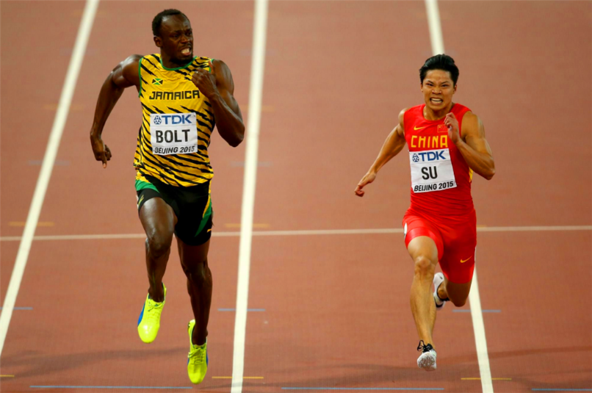
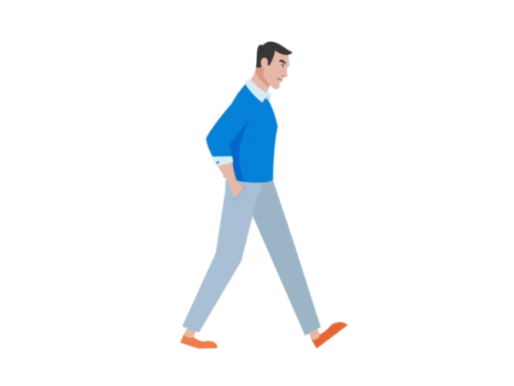
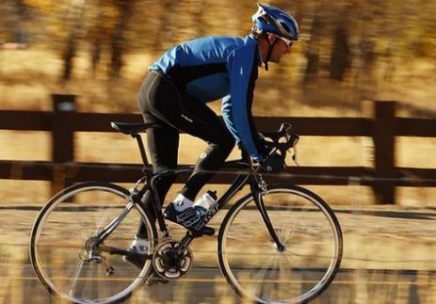
你知道吗
约1kW
几十瓦
两三百瓦

Slide 6
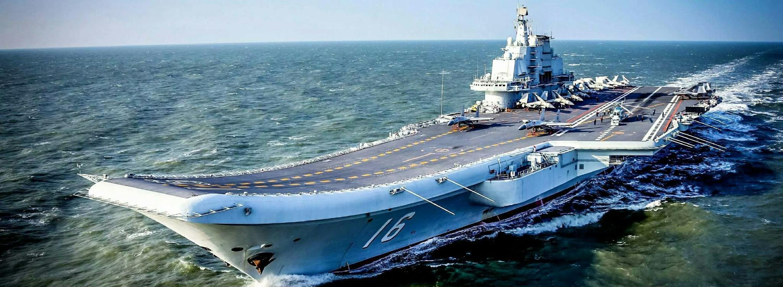
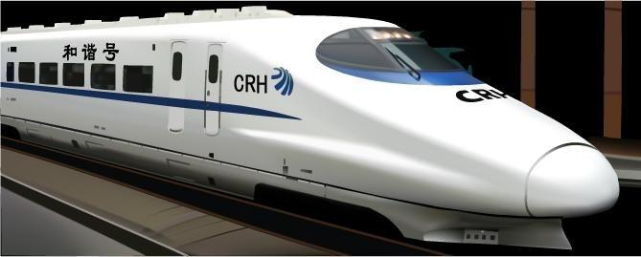
数十千瓦~数百千瓦
5000千瓦~11000千瓦
约15万千瓦

Slide 7
如何测量爬楼的功率？
做一做
1.人体质量$$m$$
人体重量$$G=m$$g
（秤）
爬楼克服体重做的功$$W=Gh$$
2.楼的高度$$h$$
（刻度尺）
3.爬楼的时间$$t$$
（停表）
P = $$\frac{W}{t}$$
4.爬楼的功率：

Slide 8
练一练
1、下列说法正确的是
A、做功越多，则功率越大
B、做功时间越短，功率越大
C、功率越大，表示做功越快
D、功率小，做功一定少

Slide 9
2、一同学提着装有30个鸡蛋的塑料袋从1楼上到5楼的家里。此过程中估算不合理的是
A、提鸡蛋的力做功约180J
B、提鸡蛋的力做功的功率约3W
C、他爬楼做的功约6000J
D、他爬楼做功的功率约1000W

Slide 10
3、学生在安静思考问题时，心脏推动血液流动的功率约为1.5W，则在考试的2小时内，心脏做功约为（ ）J，用这些功可以让一个质量为50kg的物体匀速升高（ ）m。

Slide 11
5
4、一新型战机，当发动机以1×10 N的推力使其以二倍声速（声速为340m/s）匀速直线飞行时，10s飞行的距离是（ ）m，发动机推力的功率是（ ）W。

Slide 12
说一说
本节课你学到了哪些知识？

